Slide 1
MAKROEKONOMICKÁ PROGNÓZA ČBA aneb k vývoji českého hospodářství v letech 2024-2025 z pohledu bankovního sektoru
15 / 2 / 2024

Slide 2
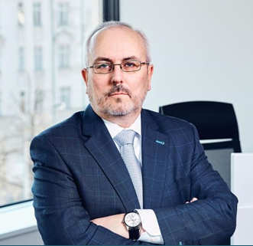
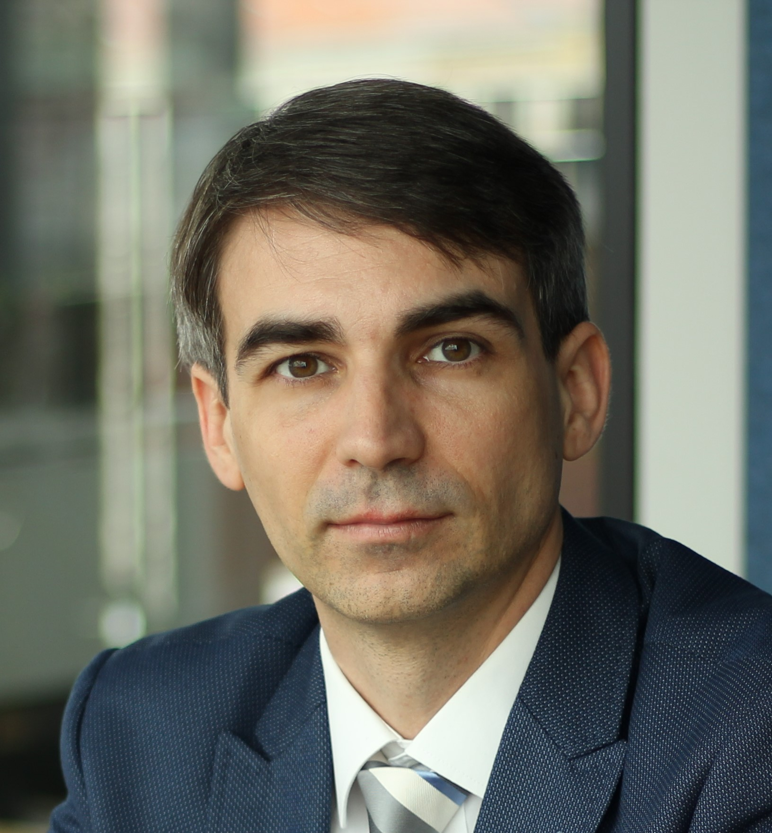
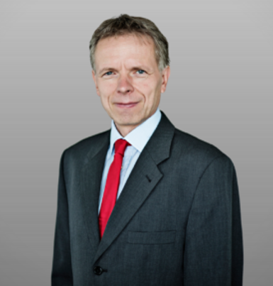
MAKROEKONOMICKÁ PROGNÓZA ČBA
Petr Dufek
hlavní ekonom
Banka CREDITAS
Jakub Seidler
hlavní ekonom
Česká bankovní asociace
Pavel Sobíšek
hlavní ekonom
UniCredit Bank

Slide 3
Úvodní slovo
Notes:
JS

Slide 4
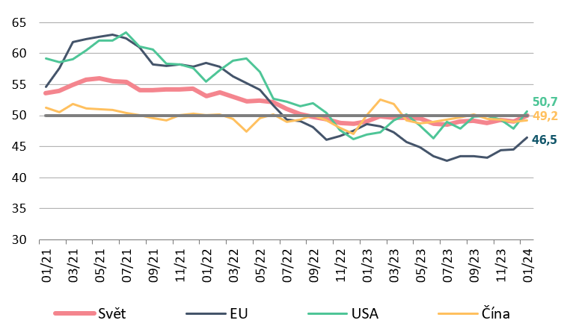
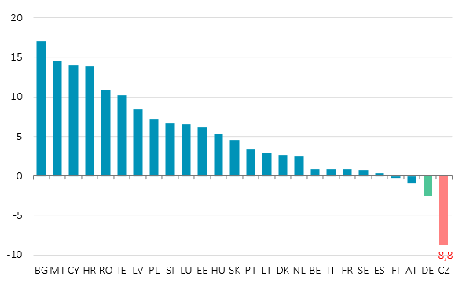
Průmyslové indikátory PMI
Spotřeba domácností (v %, 4q19 vs 3q23)
Zdroj: Eikon, S&P Global, Eurostat, ČBA
Na jednu stranu se daří dobře ekonomice Spojených států, na druhou čísla z eurozóny se vyvíjí stále méně optimisticky, a to zejména pro ekonomiky více závislé na globálním obchodu, jako je Německo.
Trhy od října výrazně přehodnotili očekávání rychlosti poklesu sazeb hlavních centrálních bank, které začnou patrně snižovat své sazby v polovině letošního roku
14.02.2024
Notes:
JS

Slide 5
Prognózy růstu reálného HDP ČR
- letos tuzemskou ekonomiku čeká mírný růst o 1,2 %
Notes:
PS

Slide 6
Tuzemská ekonomika letos mírně vzroste
Tuzemská ekonomika v letošním roce vzroste o 1,2 %. Odhad byl přehodnocen směrem dolů.
Růst setrvá mírnější v první polovině roku, pro druhou polovinu roku prognóza čeká výraznější oživení, které bude pokračovat i v roce příštím.
Pro příští rok odhaduje prognostický panel růst o 2,8 %.
14.02.2024
Zdroj: ČBA
Notes:
PS

Slide 7
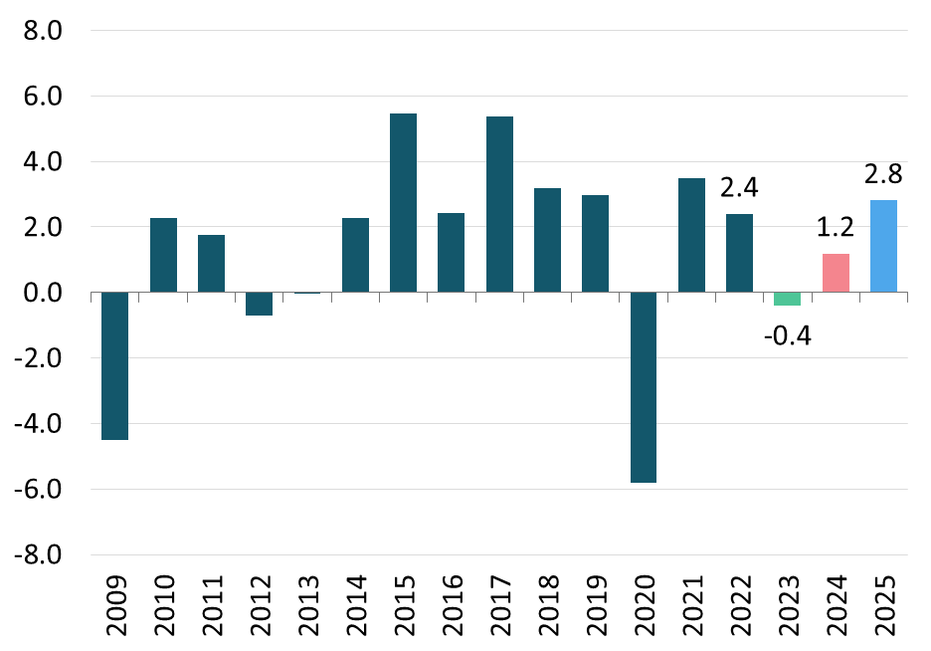
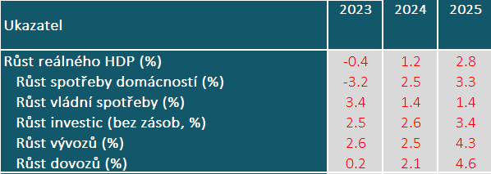
Po mírném poklesu v roce minulém bude tuzemská ekonomika letos oživovat pozvolna
(HDP % yoy)
Slabší dynamika růstu půjde na vrub slabé zahraniční poptávce a pomaleji se zotavující spotřebě domácností
14.02.2024
Notes:
PS

Slide 8
Trh práce
- trh práce zůstává v relativně dobré kondici, po dvou letech budou letos reálné mzdy opět mírně růst
Notes:
PS

Slide 9
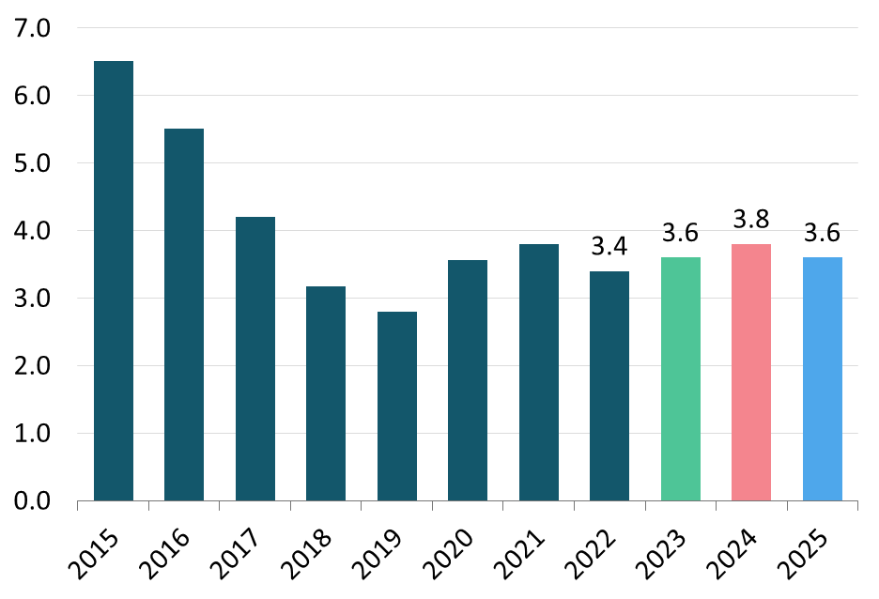
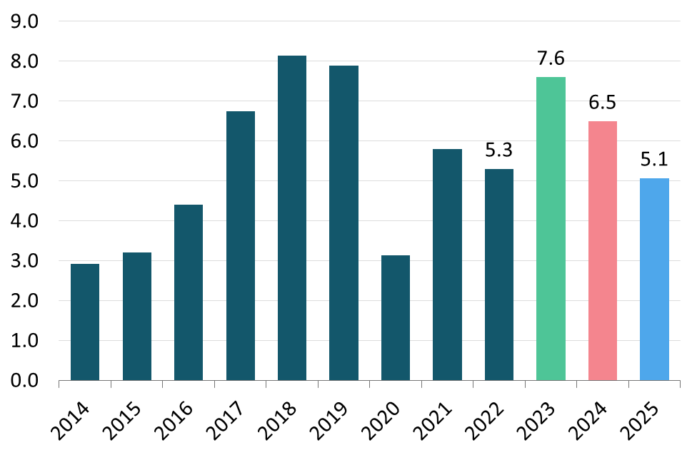
Trh práce zůstává v dobré kondici, mírné známky ochlazení však viditelné jsou a nezaměstnanost letos mírně vzroste (%)
Růst reálných mezd letos dosáhne necelá 4 % a po dvou letech se reálné mzdy opět zvýší. Nominální mzdy letos vzrostou o 6,5 % (% yoy)
14.02.2024
Zdroj: MPSV, ČSÚ, ČBA
Notes:
PS

Slide 10
Inflace
- letos inflace klesne a přiblíží se cíli centrální banky
Notes:
PD

Slide 11
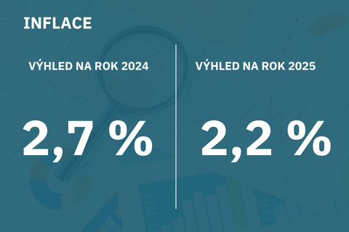
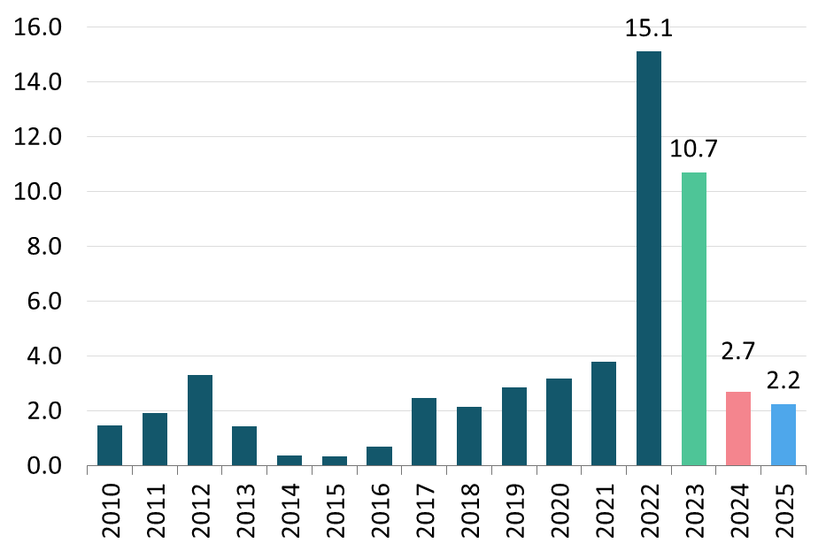
Inflace se bude letos pohybovat pod 3% hranicí, v příštím roce klesne na 2,2 %, proinflační rizika sice přetrvávají, oproti konci minulého roku se však snížila (% yoy)
14.02.2024
Zdroj: ČSÚ, ČBA
Notes:
PD

Slide 12
Měnová politika a měnový kurz
- ČNB bude pokračovat ve snižování sazeb, ty by se do konce letošního roku měly dostat na 4 %
Notes:
PD

Slide 13
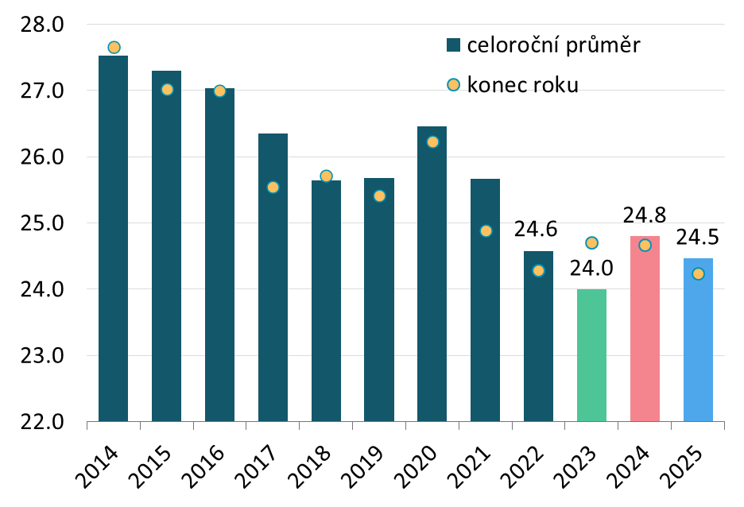
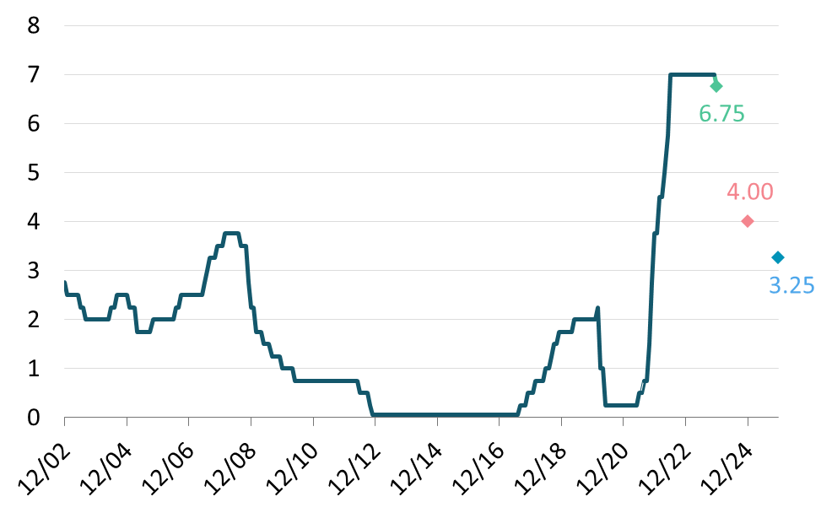
Prognóza čeká pokračující pokles sazeb ČNB až ke 4 % na konci letošního roku, v příštím roce se sazby dostanou k úrovni 3 %. Tempo poklesu sazeb se bude odvíjet zejména od vývoje inflace a kurzu koruny
Prognóza předpokládá, že se koruna v letošním roce bude v průměru pohybovat pod hranicí 25 Kč za euro a v příštím roce dále mírně posílí.
14.02.2024
Zdroj: ČNB, ČBA
Notes:
PD

Slide 14
Fiskální politika
deficit hospodaření vůči HDP letos klesne pod 3% hranici
Notes:
PD

Slide 15
Vývoj vládního deficitu a zadlužení (% HDP)
Deficit hospodaření státu pro letošní rok odhaduje prognóza ČBA ve výši 2,7 % HDP a ve srovnání s předchozím rokem se tak deficit sníží o téměř 1 p.b
Pokles deficitu v letošním roce je dán kombinací odeznění jednorázových výdajů spojených s kompenzacemi vysokých cen energií, mírného oživení tuzemské ekonomiky a dopadu konsolidačního balíčku.
14.02.2024
Zdroj: ČSÚ, MF ČR, ČBA
Notes:
PD

Slide 16
Vývoj vkladů a úvěrové emise
- hypoteční trh by měl letos vzrůst, nové korporátní úvěry v loni poklesly dvouciferným tempem, převažovaly eurové úvěry
Notes:
JS

Slide 17
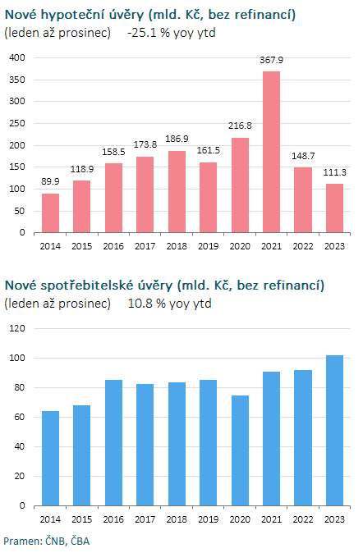
Nové hypoteční úvěry v roce 2023 poklesly o čtvrtinu, což bylo dáno vlivem vysoké srovnávací základny z první poloviny roku 2022.
Objem nově poskytnutých spotřebitelských úvěrů v roce 2023 naopak o 11 % vzrostl a poprvé přesáhl hranici 100 mld. Kč. Průměrná úroková sazba se koncem minulého roku držela mírně pod hranicí 10 %, kde se pohybovala téměř po celý loňský rok.
14.02.2024
Notes:
JS

Slide 18
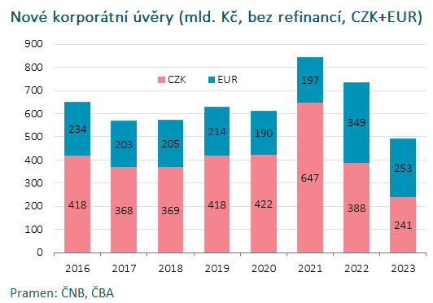
Nové korunové úvěry podnikům v loňském roce meziročně poklesly o třetinu, z toho korunové úvěry o 38 %, eurové úvěry pak o 27 %.
Podíl nových korporátních úvěrů v eurech v roce 2023 poprvé mírně přesáhl hranici 50 % (51,3 %), zatímco v roce 2022 činil 47,4 % a průměr let 2014–2021 se pohyboval kolem 30 %.
14.02.2024
Notes:
JS

Slide 19
Závěrečné shrnutí
a diskuze
Notes:
JS

Slide 20
Prognóza ČBA v číslech
Ukazatel | 2022 | 2023 | 2024
Růst reálného HDP (%) | -0,4 | 1,2 | 2,8
Růst spotřeby domácností (%) | -3,2 | 2,5 | 3,3
Růst vládní spotřeby (%) | 3,4 | 1,4 | 1,4
Růst investic (bez zásob, %) | 2,5 | 2,6 | 3,4
Růst vývozů (%) | 2,6 | 2,5 | 4,3
Růst dovozů (%) | 0,2 | 2,1 | 4,6
Míra inflace: CPI (%) průměr | 10,7 | 2,7 | 2,2
Míra inflace: CPI (%) konec roku | 6,9 | 2,8 | 2,1
Podíl nezaměstnaných osob (MPSV): průměr (%) | 3,6 | 3,8 | 3,6
Průměrná nominální mzda (růst v %) | 7,6 | 6,5 | 5,1
Průměrná reálná mzda (%) | -2,8 | 3,7 | 2,8
Vládní deficit/přebytek (% HDP) | -3,6 | -2,7 | -2,1
Vládní dluh (% HDP) | 43,7 | 45,0 | 45,4
Základní sazba ČNB 2T REPO (%): konec období | 6,75 | 4,00 | 3,25
3M-PRIBOR (%): průměr | 7,12 | 5,30 | 3,70
Výnos 10letého vládního dluhopisu (%): průměr | 4,50 | 3,83 | 3,73
Základní sazba ECB (%): konec období | 4,50 | 3,50 | 2,75
Kurz CZK/EUR: průměr | 24,00 | 24,80 | 24,47
Kurz CZK/EUR: konec roku | 24,70 | 24,67 | 24,23
Růst reálného HDP v eurozóně (%) | 0,5 | 0,5 | 1,4
Ceny ropy (USD za barel): brent průměr | 83 | 84 | 82
Růst bankovních úvěrů klientských (%) | 5,9 | 5,8 | 5,5
Růst bankovních úvěrů domácnostem (%) | 4,8 | 5,4 | 5,7
Růst bankovních úvěrů (nefinančním) podnikům (%) | 4,7 | 5,5 | 5,6
Růst bankovních vkladů klientských celkem (%) | 7,9 | 6,6 | 5,4
14.02.2024

Slide 21
Děkujeme za pozornost

